Slide 1

Game Start
A JORNADA DOS 8-BITS À GLÓRIA
A História dos Videogames
A. S. REIS

Slide 2
INTRODUÇÃO

Slide 3

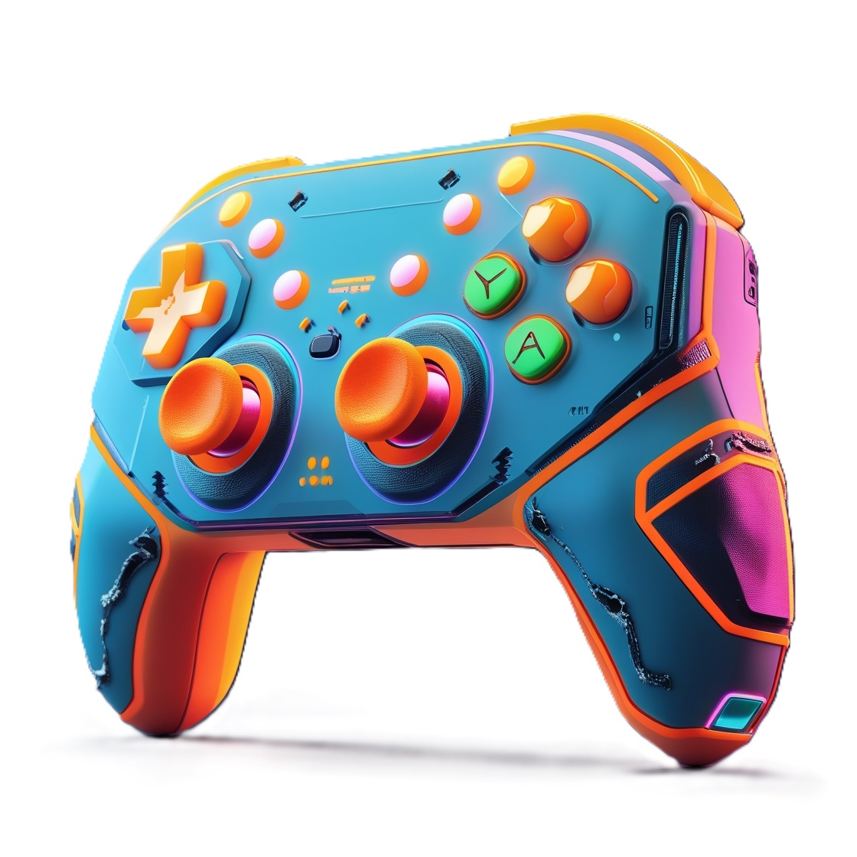
A JORNADA DOS VIDEOGAMES
Os videogames não são apenas um passatempo; são um marco cultural que moldou gerações e transformou a forma como nos entretemos. Desde os primeiros pixels até as experiências imersivas atuais, a história dos videogames é uma narrativa fascinante de inovação, paixão e criatividade. Este e-book levará você em uma viagem através do tempo, explorando os momentos mais importantes da evolução dos jogos eletrônicos de uma forma simples e direta. Prepare-se para uma aventura pela história gamer!

Slide 4
O NASCIMENTO DOS VIDEOGAMES
1

Slide 5
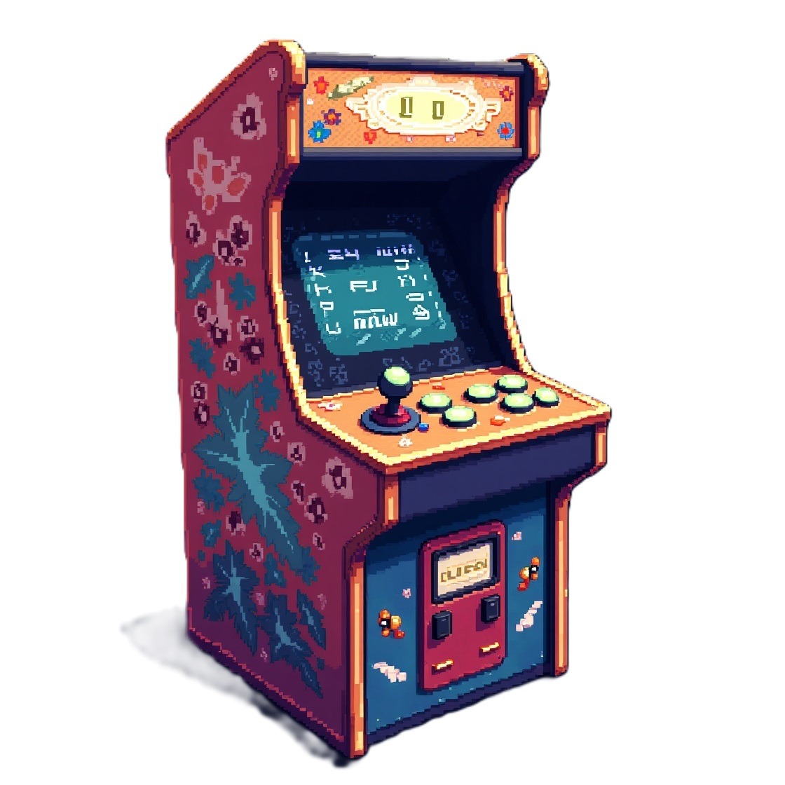
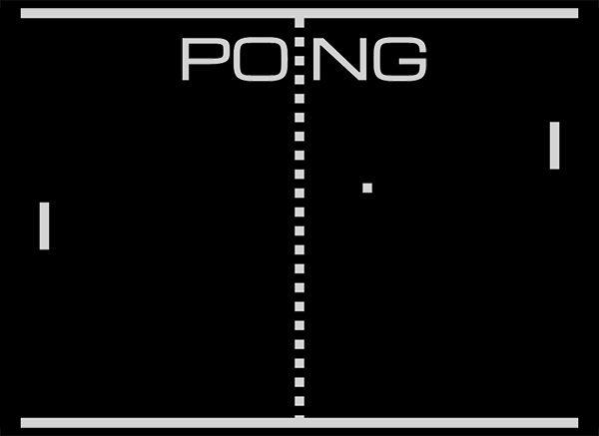
O NASCIMENTO DOS VIDEOGAMES
Tudo começou em laboratórios de pesquisa, com cientistas criando experiências interativas simples como parte de experimentos. Em 1958, o jogo "Tennis for Two", criado por William Higinbotham, é considerado um dos primeiros jogos eletrônicos. Mas foi em 1972 que o mercado de games nasceu oficialmente, com o lançamento de "Pong", da Atari. Este foi o ponto de partida para a popularização dos jogos eletrônicos.

Slide 6
A ERA DOS 8-BITS
2

Slide 7
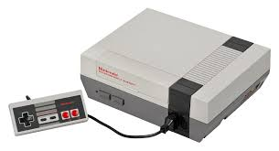
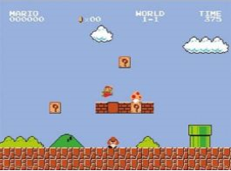
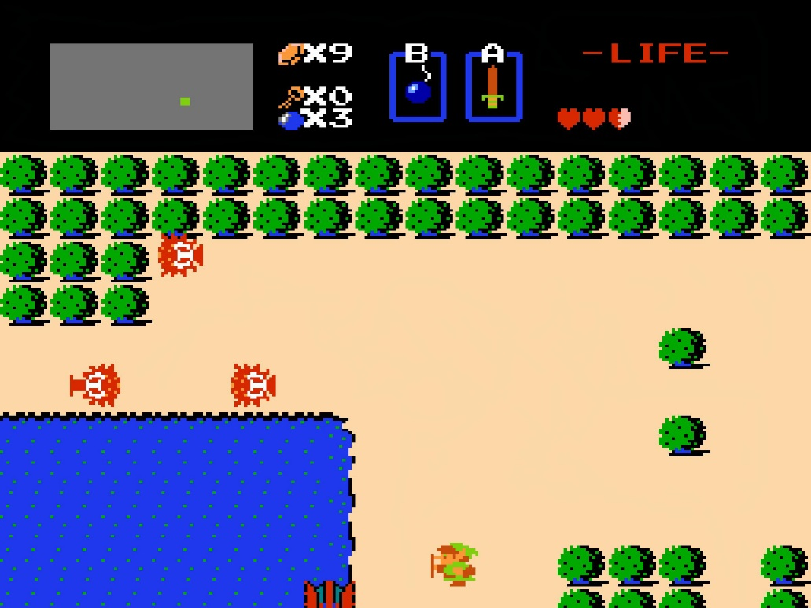
CONSOLES DOMÉSTICOS
Nos anos 80, os videogames deixaram os fliperamas e invadiram nossas casas. O Nintendo Entertainment System (NES), lançado em 1983, revolucionou a indústria com jogos como "Super Mario Bros." e "The Legend of Zelda". Essa foi a época em que heróis pixelados conquistaram o coração dos jogadores, marcando o início da cultura gamer como a conhecemos.

Slide 8
A GUERRA DOS CONSOLES
3

Slide 9
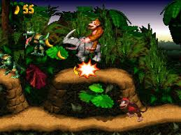
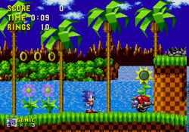
A GUERRA DOS CONSOLES
Com o sucesso dos consoles, a competição entre empresas se intensificou. Nos anos 90, vimos a famosa disputa entre a Sega e a Nintendo. Títulos icônicos como "Sonic the Hedgehog" e "Donkey Kong Country" criaram uma verdadeira batalha pela atenção dos jogadores. Essa rivalidade impulsionou avanços tecnológicos e elevou o padrão dos jogos.

Slide 10
A REVOLUÇÃO 3D
4

Slide 11
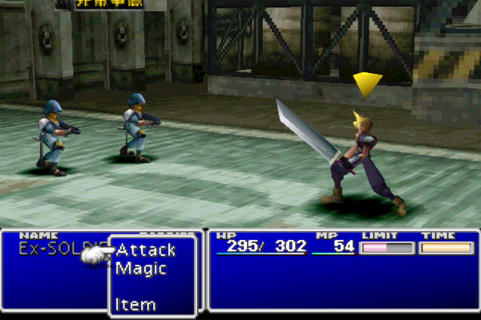
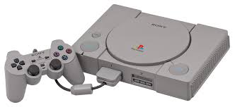
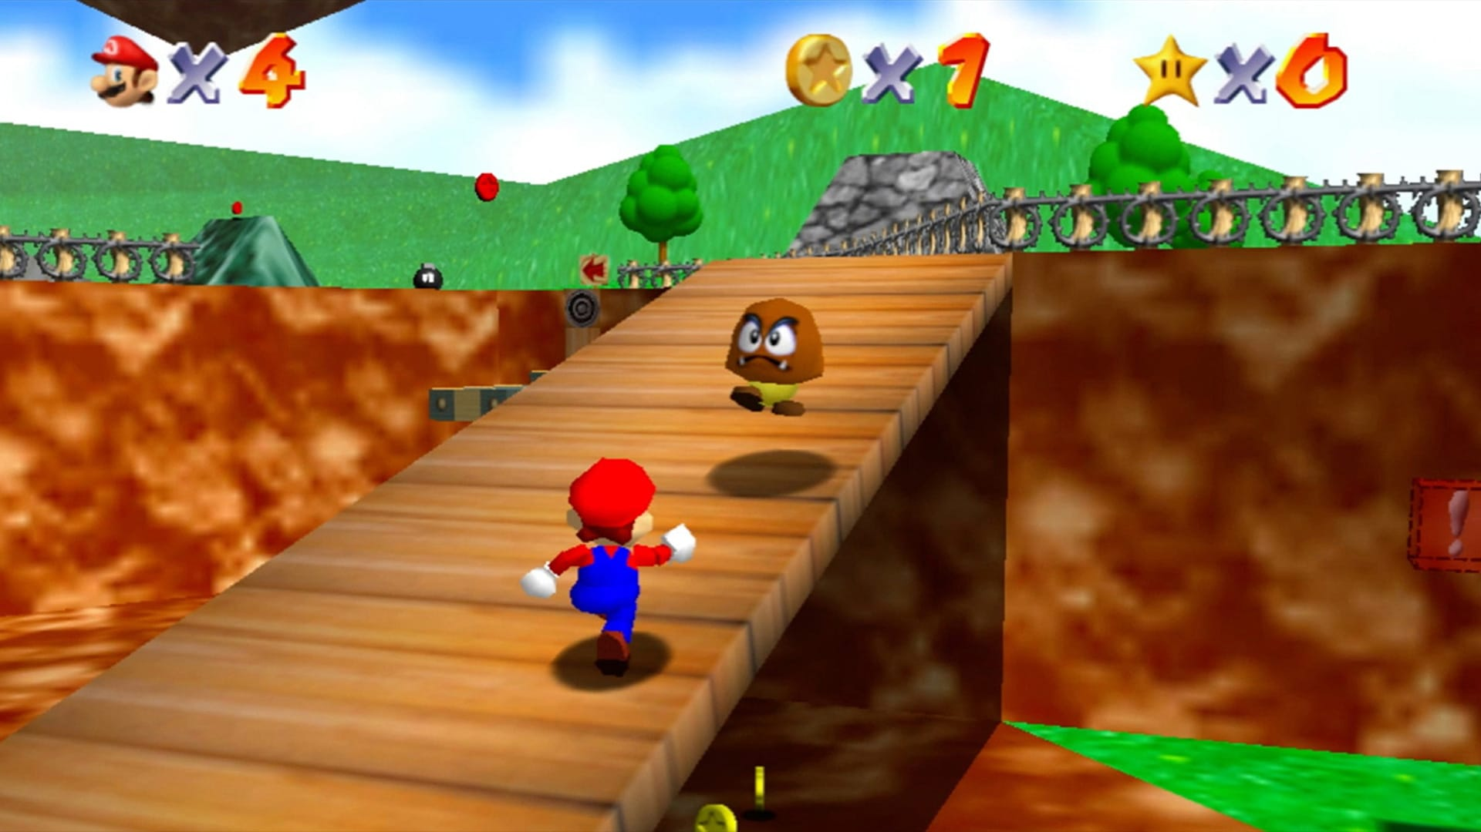
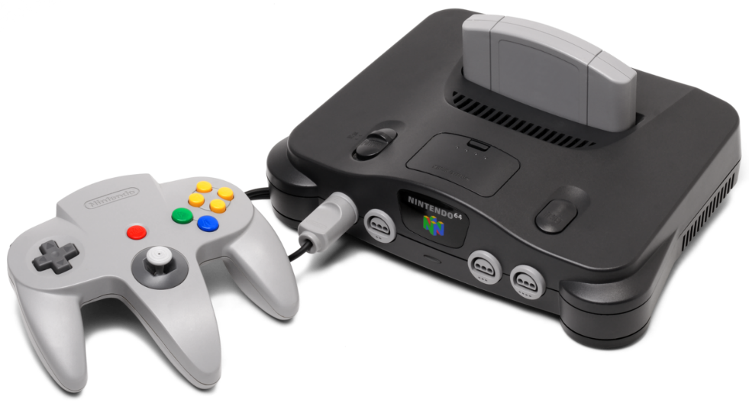
A REVOLUÇÃO 3D
O avanço da tecnologia nos anos 90 trouxe os jogos tridimensionais. O PlayStation, da Sony, lançado em 1994, e o Nintendo 64, em 1996, revolucionaram a indústria com experiências como "Final Fantasy VII" e "Super Mario 64". Os jogadores passaram a explorar mundos mais realistas, abrindo caminho para um novo nível de imersão.

Slide 12
A ERA ONLINE E O FUTURO DOS GAMES
5

Slide 13

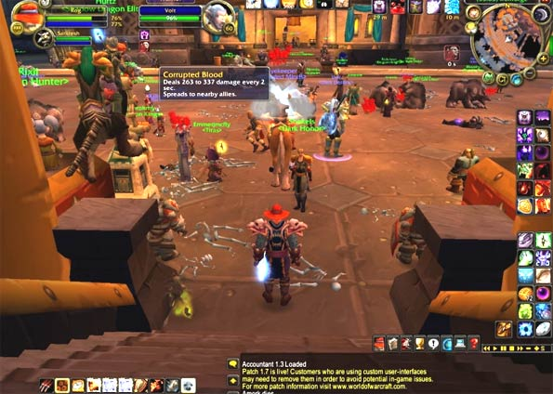
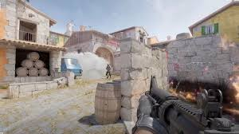
A ERA ONLINE E O FUTURO DOS GAMES
Com a chegada da internet, os videogames entraram em uma nova fase. O surgimento de jogos online como "World of Warcraft" e "Counter-Strike" conectou jogadores ao redor do mundo. Hoje, os eSports e o streaming dominam o cenário, enquanto tecnologias como realidade virtual e aumentada continuam a redefinir o que é possível nos jogos eletrônicos.

Slide 14
CONCLUSÕES

Slide 15

UM LEGADO EM CONSTANTE EVOLUÇÃO
A história dos videogames é uma jornada emocionante que reflete a evolução da criatividade e da tecnologia. Desde os simples pixels até os mundos incrivelmente detalhados de hoje, os games continuaram a nos inspirar, conectar e desafiar. Este legado está longe de acabar, e o futuro promete ainda mais inovação e experiências inesquecíveis. E então, está pronto para o próximo nível?
Game Start!
OBRIGADO POR LER ATÉ AQUI
Esse E-book foi gerado por IA, e diagramado por humano.
O passo a passo se encontra no meu Github.
https://github.com/Alinesr28/prompts-recipe-to-create-a-ebook/tree/main

